Slide 1
UDP
קרדיט – ברק גונן

Slide 2
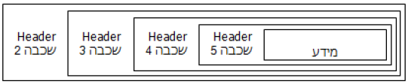
UDP Header
מהו Header? (תחילית)
כזכור, שכבת התעבורה עושה encapsulation לשכבת האפליקציה - מוסיפה לה שדות של שכבת התעבורה
ה-Header הוא אוסף השדות הללו
בצעו את תרגיל מודרך 6.4 ומצאו את השדות השונים של UDP Header

Slide 3

Checksum
מטרה: לזהות האם נפלו שגיאות (לא לתקן אותן)
הרעיון הכללי:
נוסיף "ספרות ביקורת" לרצף המידע
חישוב הספרות מבוסס על המידע
אם אין התאמה- נפלו שגיאות
משמש לבדיקת תקינות קבצים, חבילות רשת ועוד

Slide 4
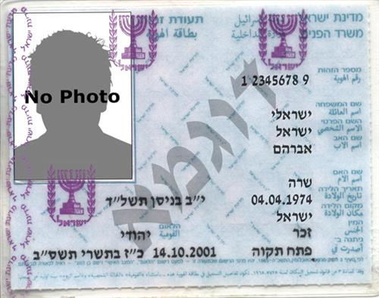
דוגמה ל checksum
ספרת ביקורת בתעודת זהות ישראלית
8 הספרות מוכפלות בסדרה 12121212
מחברים את סכום המכפלה
ספרת הביקורת- ההשלמה של סכום המכפלה למספר הבא שמתחלק ב-10
לא את כל סוגי הטעויות אפשר לגלות
לדוגמה, ת.ז 34137705:
3
4
1
3
7
7
0
5
X
1
2
1
2
1
2
1
2
3
8
1
6
7
14
0
10
3+8+1+6+7+(1+4)+0+(1+0) = 31
40 – 31 = 9

Slide 5
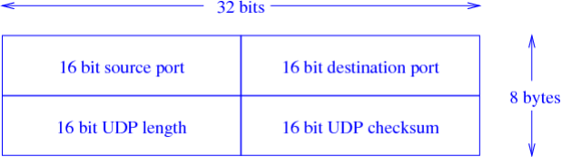
סיכום – UDP Header
פורט מקור / פורט יעד
הלקוח פונה לפורט היעד, פורט מוכר בשרת
פורט המקור הוא פורט אקראי שנבחר על ידי הלקוח
בתשובת השרת פורט היעד הוא הפורט של הלקוח
שדה אורך
אורך = length(UDP Header + Application layer)
Checksum
גילוי שגיאות (לא תיקון, רק גילוי)

Slide 6

למה צריך UDP?
אמרנו ש-UDP לא פרוטוקול אמין. חישבו- למה צריך אותו? למה "להתאמץ" ולהוסיף מידע לחבילות ה-IP?
בשכבת הרשת אין פורטים- אי אפשר לדעת לאיזו תוכנה פנינו
לעיתים בשכבת הרשת אין checksum. במקרים אלו, UDP מזהה חבילות תקולות וזורק אותן

Slide 7
עבודה עצמית
בצעו את התרגילים:
6.5/6.6/6.7 – לקוח הדים UDP
6.8/6.9 – שרת UDP
דגשים:
פתיחת socket
socket = socket.socket(socket.AF_INET, socket.SOCK_DGRAM)
אין צורך לבצע accept() בשרת.
קבלת חבילה
(data, client_address) = socket.recvfrom(1024)
שליחת חבילה
socket.sendto(data, client_address)

